Slide 1
Departamento de Eléctrica, Electrónica y Telecomunicaciones
Carrera de Ingeniería en Electrónica y Telecomunicaciones
Proyecto de Titulación:
“Desarrollo de una herramienta de monitoreo y detección de diferenciación de tráfico para verificar el cumplimiento de las políticas de neutralidad de red en proveedores de acceso a Internet del Ecuador”
Autores:
Kevin Roberto Marcillo Cerón Pablo Steven Mosquera Barrazueta
Director del Proyecto: Ing. Roberto Daniel Triviño Cepeda, MSc.

Slide 2
AGENDA
1.- INTRODUCCIÓN
2.- OBJETIVOS
3.- DESARROLLO DE HERRAMIENTA
4.- RESULTADOS Y ANÁLISIS
5.- CONCLUSIONES Y RECOMENDACIONES

Slide 3
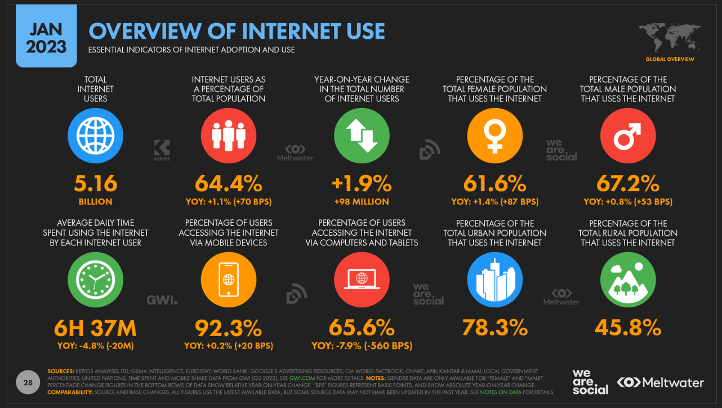
Introducción
Antecedentes
La Internet es aprovechada por más de 5 billones de personas en todo el mundo, convirtiéndose en la infraestructura de comunicaciones más utilizada, su alto impacto ha sido parte fundamental del crecimiento económico de muchos países y diferentes organizaciones.
Preservar un ecosistema de Internet justo, equitativo y abierto, fomenta la innovación, la competencia leal y da libertad de elección a los usuarios

Slide 4
Introducción
Justificación e Importancia
Neutralidad de red
Principio que establece que todo el tráfico de Internet debe ser tratado de igual manera, sin importar su origen, destino y/o contenido.
Importancia de las políticas sobre la Neutralidad de red
Impedir que los ISP’s bloqueen, limiten o prioricen ciertos tipos de tráfico en la red, para crear un entorno equitativo para todos los usuarios y empresas en línea.
Garantizar que los consumidores tengan acceso a una información clara y transparente sobre los servicios de Internet que se les proporcionan, incluyendo los términos y condiciones de su uso, las velocidades de conexión, y cualquier posible limitación o restricción.
Mantener una Internet libre y abierta, fomenta la innovación y el progreso, a través de políticas públicas sólidas y efectivas puede beneficiar a los usuarios y empresas de todo el mundo, asegurando que la red esté disponible para todos en igualdad de condiciones

Slide 5
Introducción
Justificación e Importancia
Importancia de las herramientas de monitoreo
Garantizar que los ISP’s cumplan las políticas públicas sobre la NR
Identificar los servicios o aplicaciones bloqueados o ralentizados
Ayudar a detectar prácticas de tarifas diferenciadas (prioridad de tráfico a servicios específicos)

Slide 6
Objetivos
Objetivo General
Desarrollar una herramienta de monitoreo y detección de diferenciación de tráfico para verificar el cumplimiento de las políticas de neutralidad de red en proveedores de acceso a Internet (fijo y móvil) del Ecuador
Objetivos Específicos
Desarrollar el estado del arte sobre la neutralidad de la red y las especificaciones necesarias de las herramientas de monitoreo de tráfico.
Analizar las políticas de neutralidad de red, con énfasis en el Ecuador.
Desarrollar una herramienta de software para computadoras que permita la inyección de tráfico activo de red para monitoreo y detección de diferenciación de tráfico en redes de acceso a Internet fijo.
Desarrollar una herramienta de software para teléfonos inteligentes que permita la inyección de tráfico activo de red para monitoreo y detección de diferenciación de tráfico en redes de acceso a Internet móvil.
Establecer y validar el protocolo de pruebas de las herramientas de monitoreo y detección de diferenciación de tráfico en laboratorio y campo.
Analizar los resultados del monitoreo de proveedores de acceso a Internet fijo y móvil.
Determinar y discutir el cumplimiento de las políticas de neutralidad de red y el uso de prácticas discriminatorias.

Slide 7
Desarrollo
Proceso de diseño
El diseño y desarrollo de la herramienta de inyección y monitoreo de tráfico, se realizó considerando cinco aspectos fundamentales:
Protocolo de Internet IPv4 IPv4 se mantiene como el protocolo predominante a pesar de que IPv6 ha estado disponible por varios años, pero su adopción ha sido limitada, además de que la transición de IPv4 a IPv6 presenta múltiples retos, desafíos y riesgos. Otro punto a considerar es la diferencia en características de red de IPv6, pues este introduce varios cambios en las cabeceras y en el manejo de los paquetes.
Tipo de medición activa Para un monitoreo activo es necesario la captura, replicación, generación e inyección de tráfico a la red monitoreada.
Servicios o aplicaciones a simular Los servicios o aplicaciones elegidos son Netflix, YouTube y Google Meet, los dos primeros siendo las aplicaciones más populares de video entretenimiento y el tercero entre los más populares de comunicación.

Slide 8
Desarrollo
Proceso de diseño
Métricas a obtener Es así que, para el caso de este trabajo de investigación, se optó por un enfoque hacia la latencia (RTT) y la pérdida de paquetes (packet loss).
Latencia o RTT es el tiempo desde que un paquete de información es enviado y la llegada de su respuesta
Pérdida de paquetes es la cantidad de paquetes perdidos en la comunicación, es decir que no llegaron a su destino final
Tipo de conexión (fija y móvil)
Los ISP’s fijos proporcionan una red de tipo fijo, con estabilidad robusta y altas velocidades, además de datos teóricamente ilimitados.
Los ISP’s móviles proporcionan una red de tipo móvil, posibilitando la movilidad y portabilidad siempre y cuando exista cobertura de la red, pero tanto su velocidad como estabilidad son variables.

Slide 9
Desarrollo
Proceso de diseño
ESQUEMA GENERAL DE DISEÑO DE LA HERRAMIENTA

Slide 10
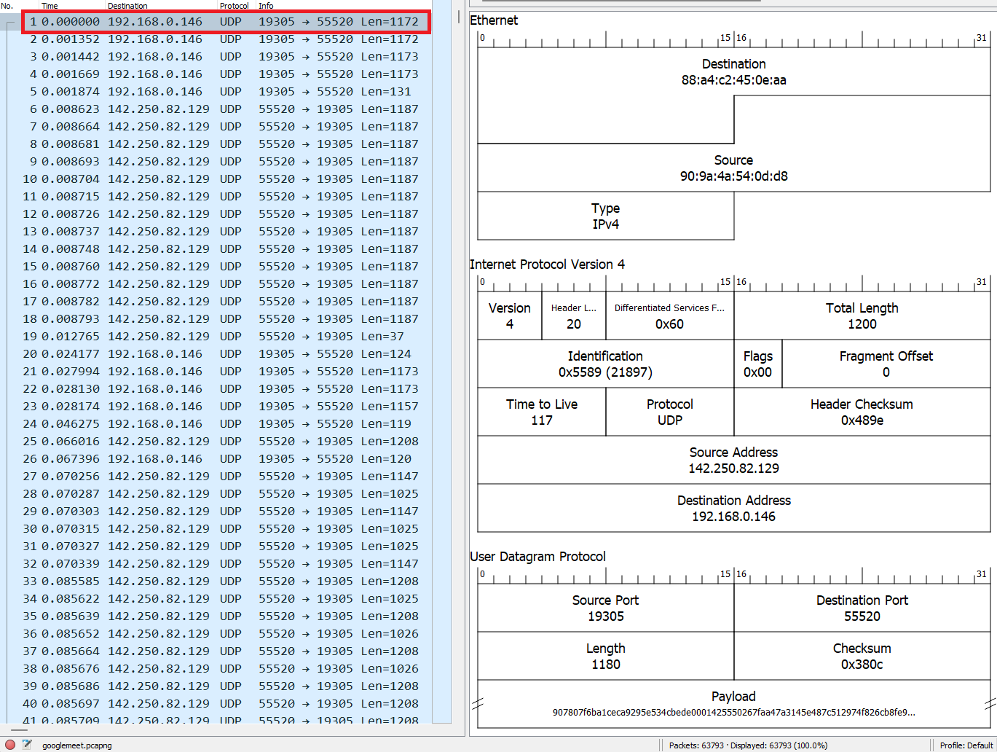
Desarrollo
Captura de paquetes originales y Cabeceras
Capa | Cabecera | Descripción
Enlace / Ethernet | MAC Destino | Dispositivo que recibe
 | MAC Fuente | Dispositivo que envía
 | Tipo | IPv4 o IPv6
Internet | Versión | IPv4 o IPv6
 | DSCP | Tipo de tratamiento de tráfico solicitado
 | Protocolo | TCP o UDP
 | IP Fuente | Dispositivo que envía
 | IP Destino | Dispositivo que recibe
Transporte | Puerto fuente | Puerto en uso por la aplicación que envía
 | Puerto destino | Puerto en uso por la aplicación que recibe
Aplicación | Payload | Carga útil / Información / Data
Capa | Cabecera | Descripción
Enlace / Ethernet | MAC Destino | Dispositivo que recibe
 | MAC Fuente | Dispositivo que envía
 | Tipo | IPv4 o IPv6
Internet | Versión | IPv4 o IPv6
 | DSCP | Tipo de tratamiento de tráfico solicitado
 | Protocolo | TCP o UDP
 | IP Fuente | Dispositivo que envía
 | IP Destino | Dispositivo que recibe
Transporte | Puerto fuente | Puerto en uso por la aplicación que envía
 | Puerto destino | Puerto en uso por la aplicación que recibe
Aplicación | Payload | Carga útil / Información / Data
Nombre | Precedencia IP |  |  |  |  |  |  |  |  |  | Uso / Descripción | Hexadecimal
CS7 |  | 7 |  |  |  |  |  |  |  |  | Control de Red | 0xe0
CS6 |  |  | 6 |  |  |  |  |  |  |  | Control de Internet | 0xc0
EF |  |  |  | 5 |  |  |  |  |  |  | Crítico | 0xb8
CS5 |  |  |  | 5 |  |  |  |  |  |  | Crítico | 0xa0
CS4 |  |  |  |  | 4 |  |  |  |  |  | Flash Override | 0x80
CS3 |  |  |  |  |  | 3 |  |  |  |  | Flash | 0x60
CS2 |  |  |  |  |  |  | 2 |  |  |  | Inmediato | 0x40
CS1 |  |  |  |  |  |  |  | 1 |  |  | Prioridad | 0x20
BE |  |  |  |  |  |  |  |  | 0 |  | Normal | 0x00
Nombre | Precedencia IP |  |  |  |  |  |  |  |  |  | Uso / Descripción | Hexadecimal
CS7 |  | 7 |  |  |  |  |  |  |  |  | Control de Red | 0xe0
CS6 |  |  | 6 |  |  |  |  |  |  |  | Control de Internet | 0xc0
EF |  |  |  | 5 |  |  |  |  |  |  | Crítico | 0xb8
CS5 |  |  |  | 5 |  |  |  |  |  |  | Crítico | 0xa0
CS4 |  |  |  |  | 4 |  |  |  |  |  | Flash Override | 0x80
CS3 |  |  |  |  |  | 3 |  |  |  |  | Flash | 0x60
CS2 |  |  |  |  |  |  | 2 |  |  |  | Inmediato | 0x40
CS1 |  |  |  |  |  |  |  | 1 |  |  | Prioridad | 0x20
BE |  |  |  |  |  |  |  |  | 0 |  | Normal | 0x00

Slide 11
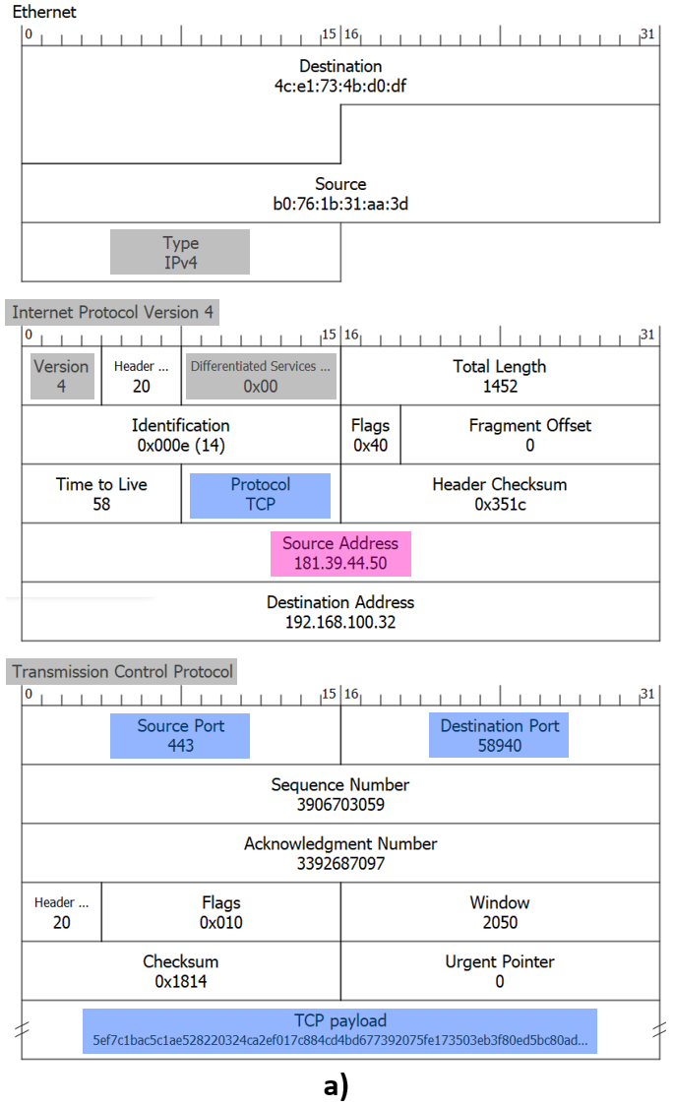
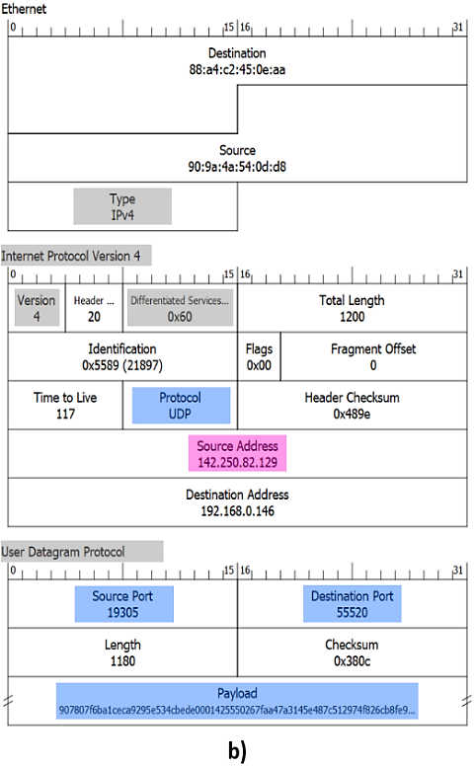
Desarrollo
Análisis de paquetes originales
 | Puerto origen | Puerto destino | Protocolo | Payload
Netflix | 443 | 49152-65535 | TCP | 1412 bytes
YouTube | 443 | 49152-65535 | TCP | 1412 bytes
Google Meet | 19294-19305 | 49152-65535 | UDP | 1200 bytes
Aleatorio | 443 | 61200-61300 | TCP | 1400 bytes

Slide 12
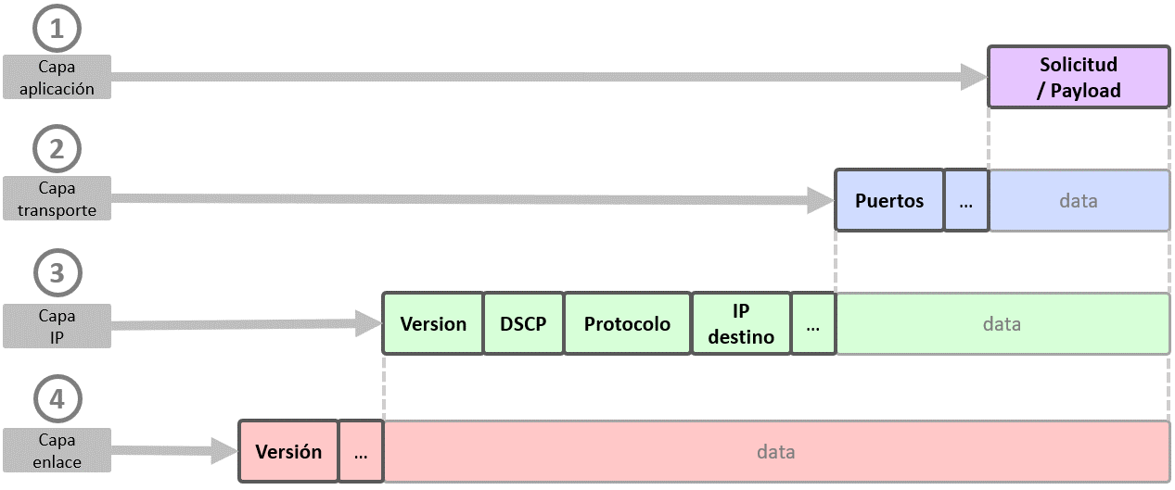
Desarrollo
Creación de paquetes sintéticos

Slide 13
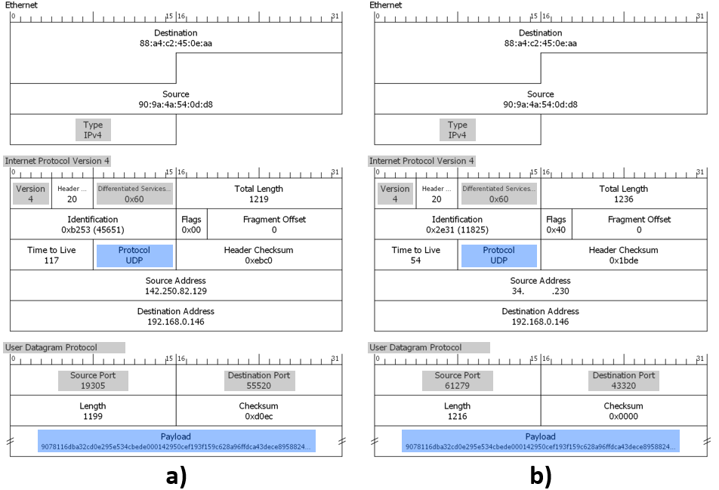
Desarrollo
Creación de paquetes sintéticos

Slide 14
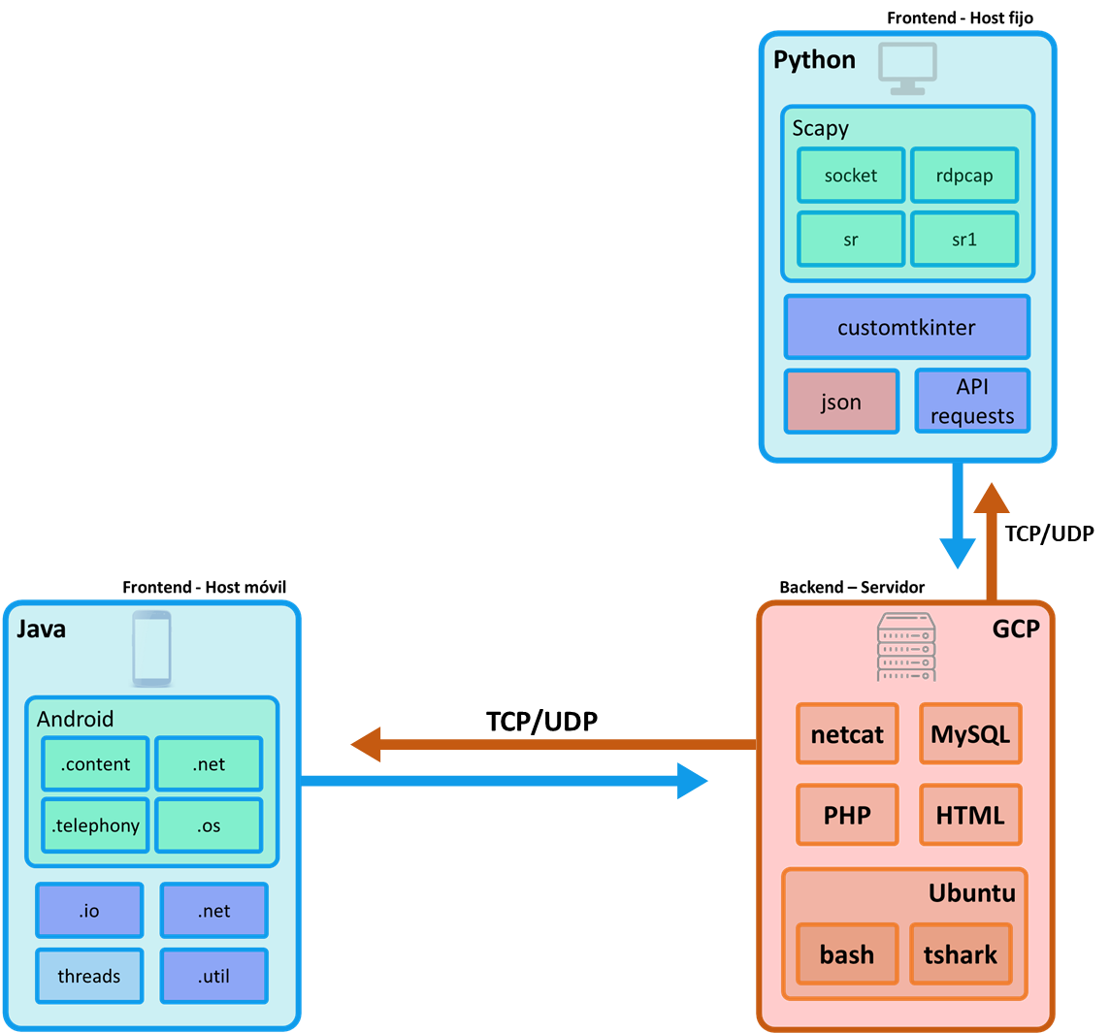
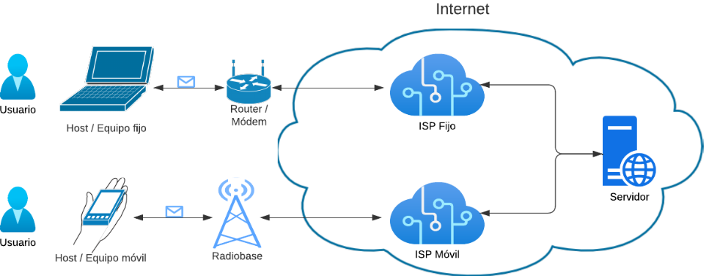
Desarrollo
Diagrama de Tecnologías

Slide 15
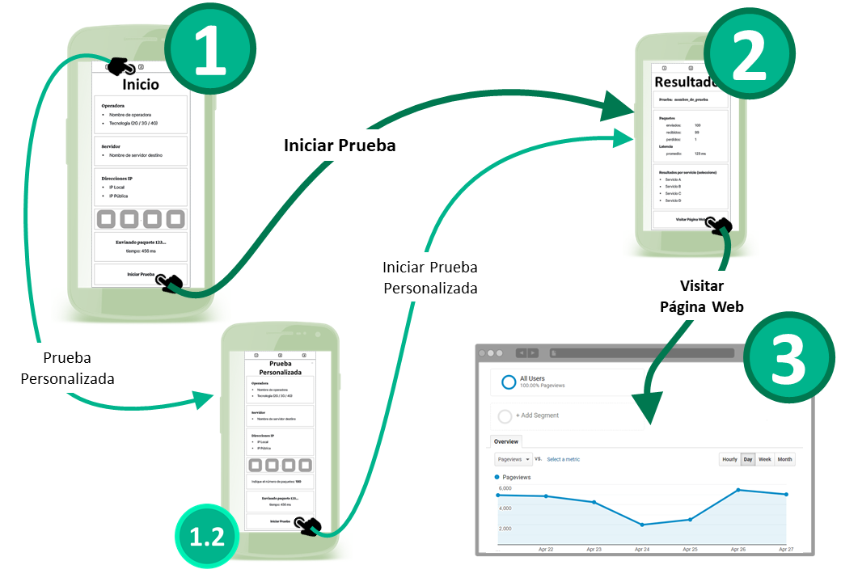
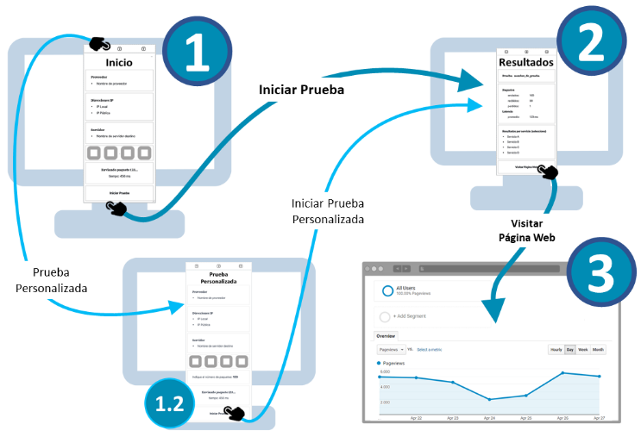
Desarrollo
Storyboard – App móvil y de escritorio

Slide 16
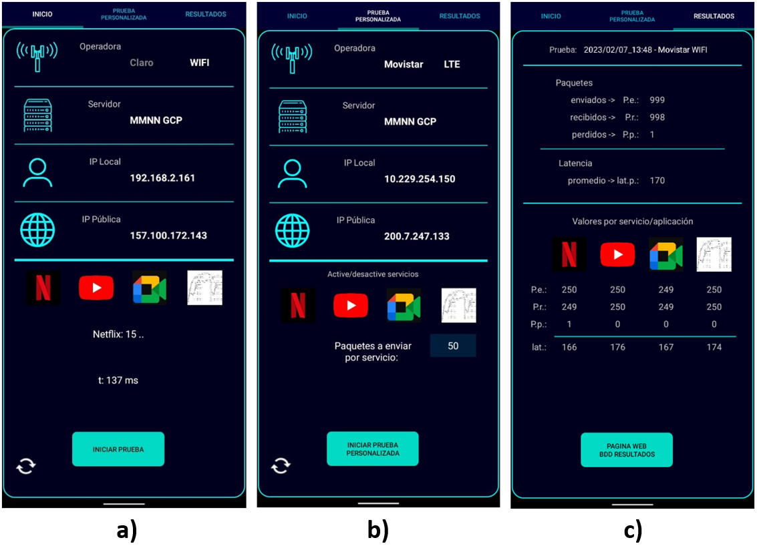
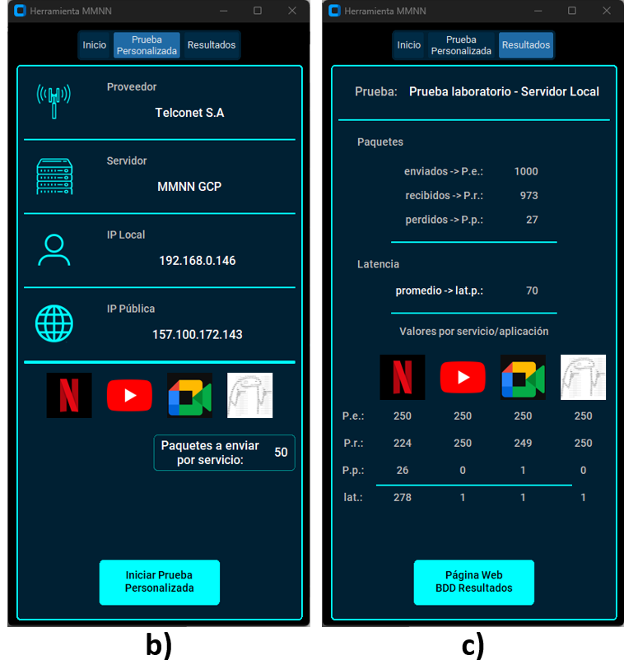
Desarrollo
Interfaz fija y móvil
App móvil
App de escritorio

Slide 17
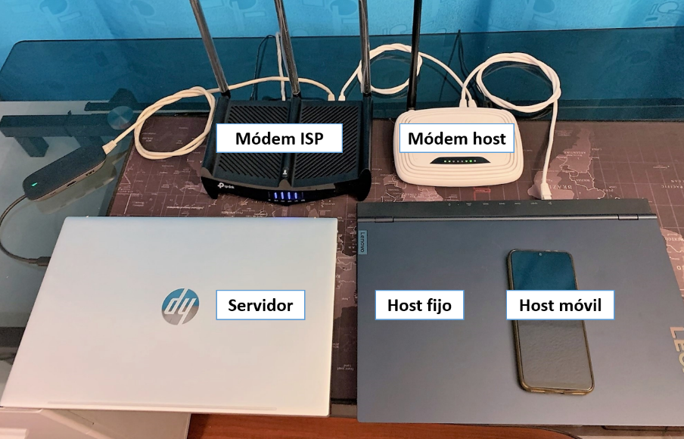
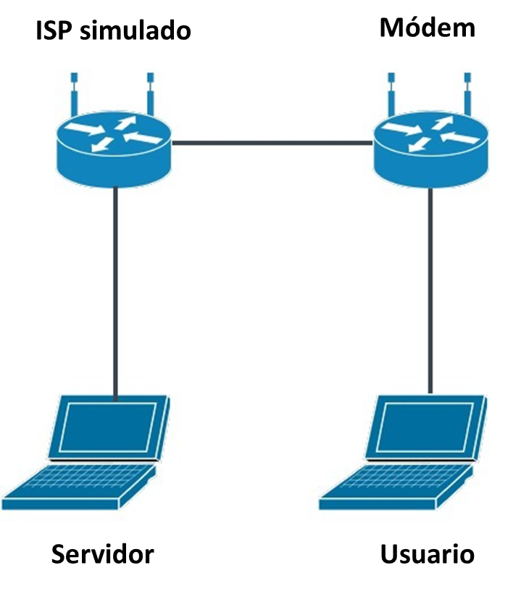
Desarrollo
Pruebas de Laboratorio
Red primaria 192.168.0.0 /24
Servidor 192.168.0.191
Módem ISP 192.168.0.1
Módem host 192.168.0.102
Red secundaria 192.168.2.0 /24
Módem host 192.168.2.1
Host fijo 192.168.2.170

Slide 18
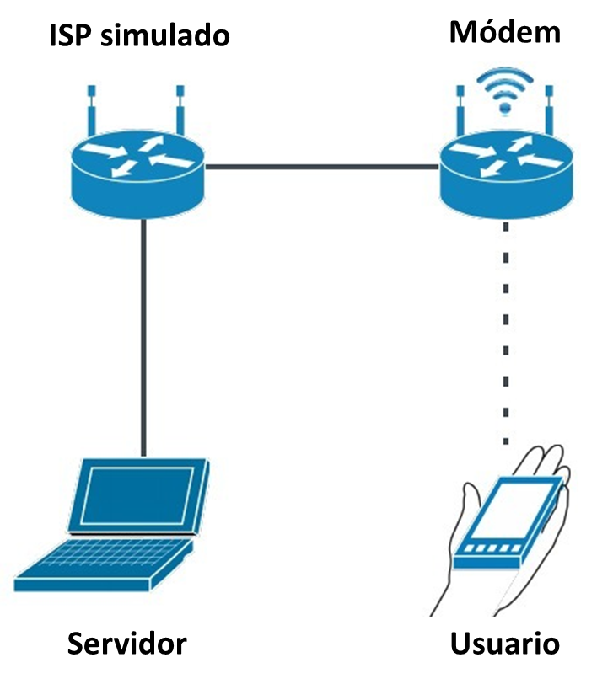
Desarrollo
Pruebas de Laboratorio
Red primaria 192.168.0.0 /24
Servidor 192.168.0.191
Módem ISP 192.168.0.1
Módem host 192.168.0.102
Red secundaria 192.168.2.0 /24
Módem host 192.168.2.1
Host móvil 192.168.2.161

Slide 19
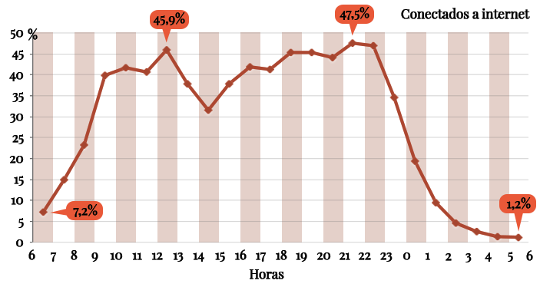
Desarrollo
Definición de Horarios
Horario | Horas
H1 | 23:00 – 03:00
H2 | 06:00 – 08:00
H3 | 11:00 – 13:00
H4 | 19:00 – 21:00

Slide 20
Resultados
Reglas de análisis de datos
Reglas de Análisis | Explicación
Kolmogorov-Smirnov | Compara la distribución del tráfico de una aplicación específica, con la distribución del tráfico de la misma aplicación en un entorno sin interferencias.
Umbral de detección | En transmisiones de video no se debe exceder el 4,6% de pérdida de paquetes, o tener menos de 55ms de retraso entre servicios o aplicaciones.
Detección vs impacto en la calidad percibida por el usuario | Depende del servicio utilizado, se establecen métricas de calidad (tiempo total de transferencia), y se considera una métrica de degradación debido el aumento del tiempo de transferencia (10%), retraso (2%) y perdida de paquetes (2%).
Optimización de diferenciación | Se construye un modelo de utilidad que incorpora, bajo la forma de una sola función objetivo, el impacto positivo de la diferenciación (asumiendo que el operador puede monetizar esa diferenciación) y el impacto negativo de ser detectado.
17

Slide 21
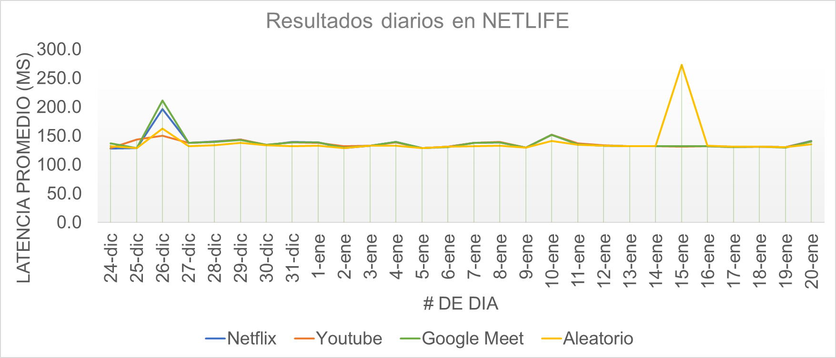
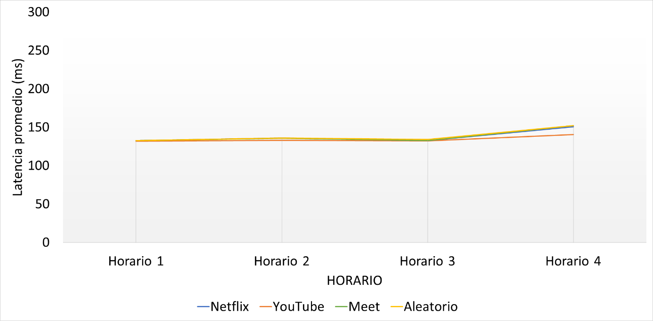
Resultados
ISP NETLIFE
Día | 26-dic | 4-ene | 7-ene | 8-ene | 10-ene
Paquetes perdidos promedio | 0.25 | 0.25 | 0.25 | 0.25 | 0.25
% pérdida de paquetes | 0.1 | 0.1 | 0.1 | 0.1 | 0.1

Slide 22
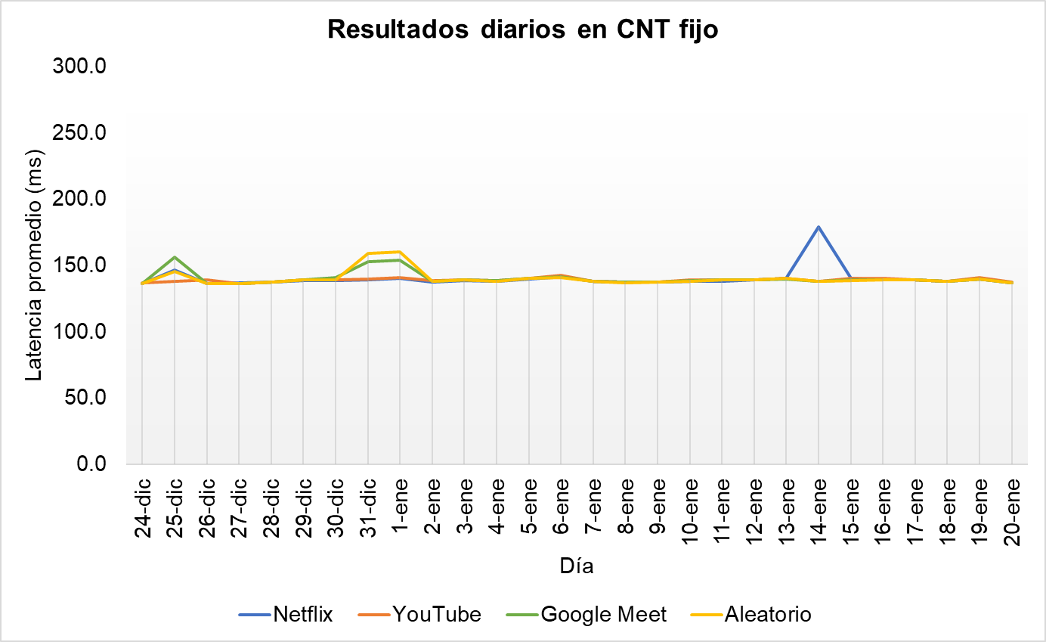
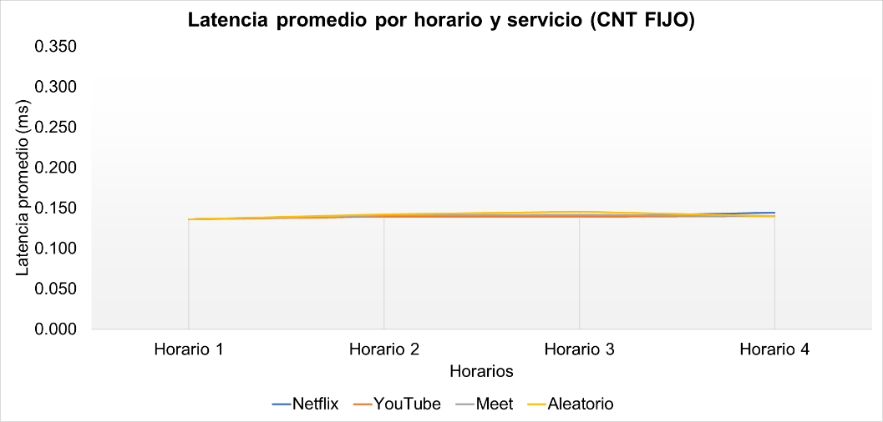
Resultados
ISP CNT fijo
18

Slide 23
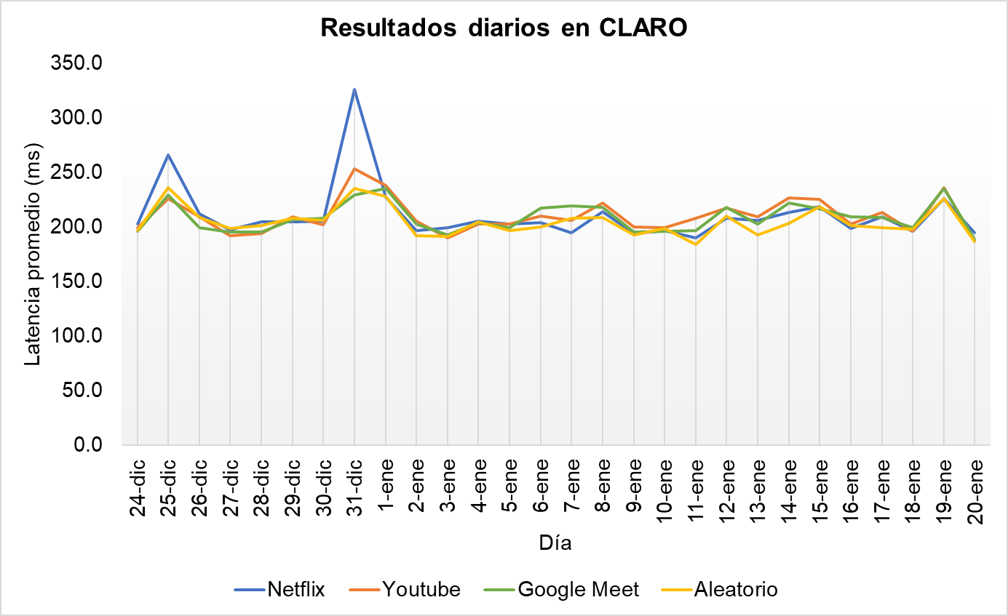
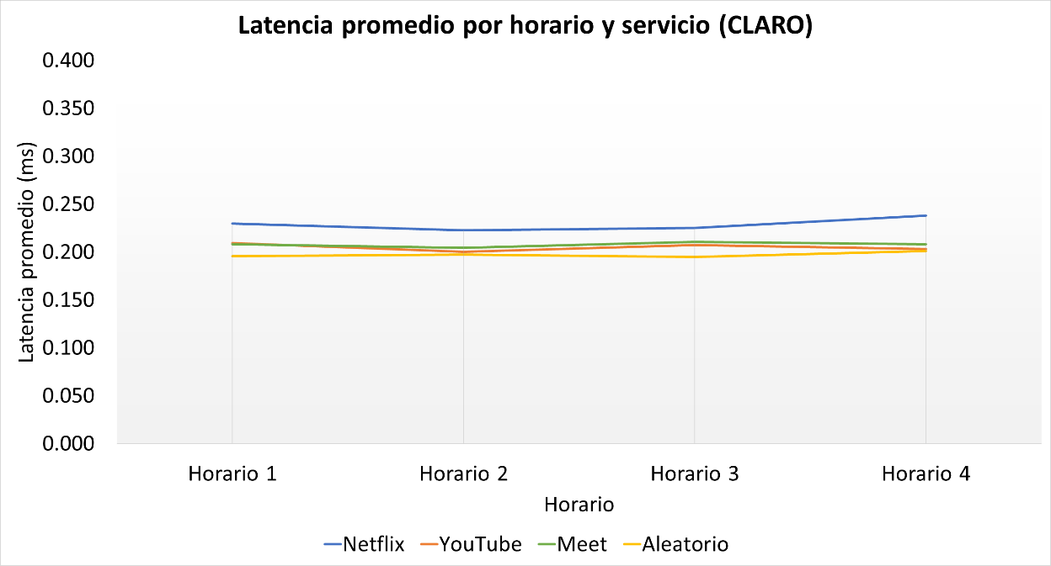
Resultados
ISP CLARO móvil
Día | 25-dic
Paquetes perdidos promedio por día | 1.75
%pérdida paquetes | 0.7

Slide 24
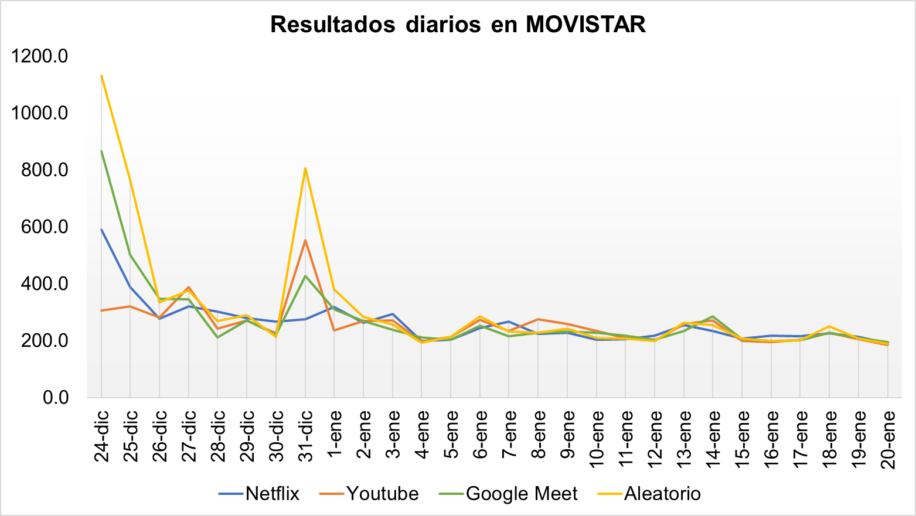
Resultados
ISP MOVISTAR

Slide 25
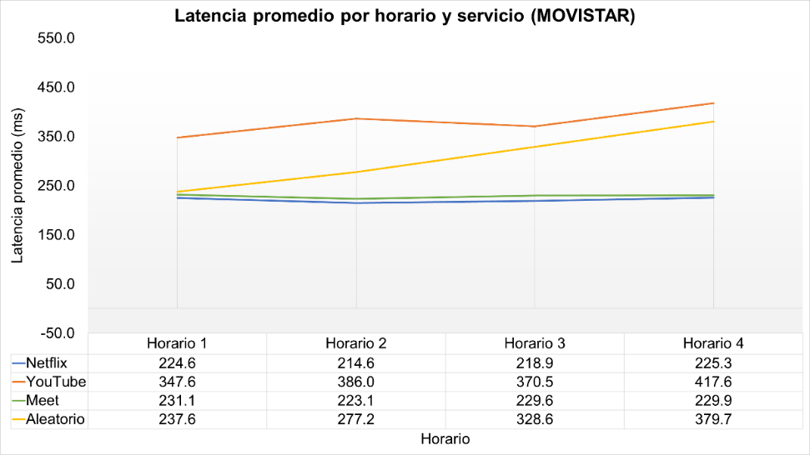
Resultados
ISP MOVISTAR
Día | 24-dic | 25-dic | 26-dic | 27-dic | 28-dic | 31-dic | 1-ene | 3-ene | 7-ene | 14-ene | 16-ene
PP | 25 | 16.75 | 1.5 | 0.75 | 0.25 | 20 | 8.5 | 1.25 | 2.25 | 4.75 | 0.75
%PP | 10 | 6.7 | 0.6 | 0.3 | 0.1 | 8 | 3.4 | 0.8 | 0.9 | 1.9 | 0.3

Slide 26
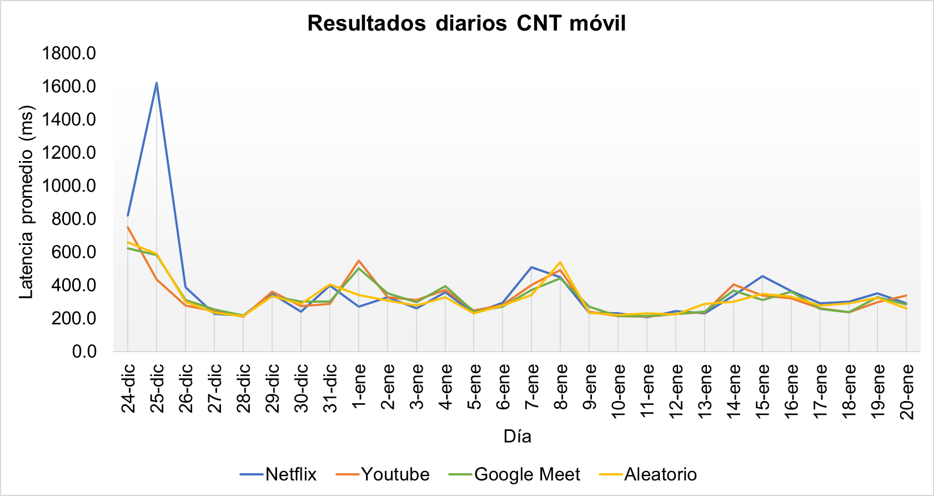
Resultados
ISP CNT móvil

Slide 27
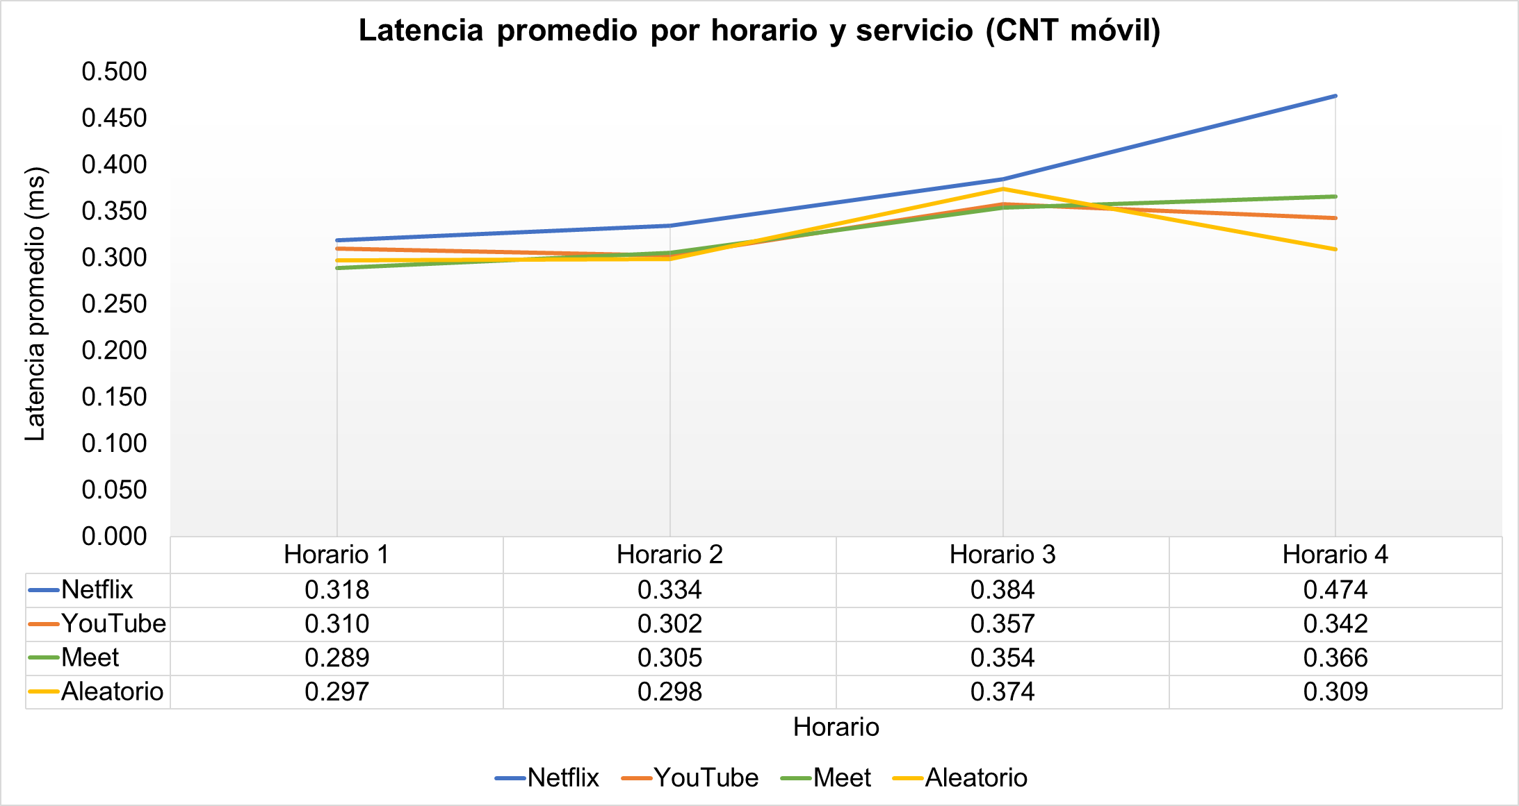
Resultados
ISP CNT móvil
Días | 01-ene | 11-ene | 15-ene
Paquetes perdidos promedio | 0.5 | 1 | 2.75
% de paquetes perdidos | 0.2 | 0.4 | 1.1

Slide 28
Conclusiones
El Internet es una tecnología de propósito general, una red global que depende de modelos de comunicación de redes, principio de extremo a extremo, una gobernanza efectiva para garantizar el principio de la neutralidad de red y un acceso equitativo y justo para todos los usuarios que la utilizan.
Visto el impacto de las políticas de NR en otros países, es claro que en el Ecuador se requiere de una normativa legal fuerte para proteger a los usuarios y garantizar el acceso libre y justo a Internet, sin importar origen, ubicación o poder adquisitivo. Asegurar que los proveedores de servicios de Internet cumplan con los principios de la neutralidad de la red y operen de manera transparente y responsable, fomenta la innovación en línea y la protección de los derechos de los usuarios de Internet.
Existen múltiples y diversas herramientas que realizan monitoreo activo, pero en el contexto de Neutralidad de la Red, la de mayor aporte para esta investigación fue Wehe, ya que se emuló un comportamiento similar en cuanto al monitoreo e inyección, con la diferencia del parámetro de análisis para determinar la diferenciación de tráfico, en el caso de Wehe se monitorea el throughput y en la herramienta desarrollada se monitorea la latencia.

Slide 29
Conclusiones
Al llevar a cabo este estudio se logró el desarrollo, validación e implementación de una herramienta de inyección activa y monitoreo de tráfico de red, enfocada en la búsqueda de diferenciación de tráfico a través de la comparación de latencia y pérdida de paquetes entre diferentes tipos de servicios en las redes de ISP’s fijos y móviles.
Durante el desarrollo de las herramientas de inyección y monitoreo de proveedores de servicios de internet, se utilizaron diversas tecnologías de alta capacidad y versatilidad. Por un lado, para la herramienta de ISP’s fijos se emplearon Python y Scapy, lo que permitió la creación, manipulación, observación y análisis del tráfico generado, acorde a los servicios o aplicaciones requeridos. Por otro lado, en el desarrollo de la herramienta para ISP’s móviles, se utilizaron principalmente tecnologías integradas en el entorno de desarrollo integrado (IDE) de Android Studio, una plataforma conocida por su alta capacidad y escalabilidad, herramienta ideal para la creación de una solución tan compleja como la desarrollada en este trabajo de investigación.

Slide 30
Conclusiones
Es de suma importancia destacar que, en el contexto del desarrollo de herramientas de inyección y monitoreo de tráfico en redes de proveedores de servicios de Internet, resulta fundamental prestar atención a las características, desarrollo y scripts o código del servidor utilizado. Esto se debe a que es necesario asegurarse de que el servidor responda de manera rápida y precisa a los paquetes enviados, lo que permite reducir los valores de error en el punto medio de la medición. De esta manera, se garantiza una medición más confiable y precisa del tráfico en la red, lo que resulta esencial para mejorar su rendimiento y calidad en general.
Se realizó la construcción de paquetes sintéticos, logrando simular el comportamiento de servicios específicos (Netflix, YouTube y Google Meet), en cabeceras como puertos y payloads, lo que permitió evaluar cómo los ISP’s fijos y móviles manejan y priorizan el tráfico de estas aplicaciones, y llevar a cabo pruebas controladas y exhaustivas, para tener una mayor precisión en la detección de posibles casos de discriminación de tráfico.
Con los resultados obtenidos en los ISP’s fijos, se pudo inferir que no existen patrones de diferenciación en la gestión del tráfico ni por día, ni por horario (en latencia y pérdida de paquetes). Esto sugiere que dichos proveedores restringen el tráfico de los servicios de video, sensibles al ancho de banda, posiblemente debido a la amplia capacidad de su red, lo que les permite gestionar su tráfico sin necesidad de aplicar este tipo de prácticas diferenciadas o discriminatorias.

Slide 31
Conclusiones
A través del análisis de resultados obtenidos en los ISP’s móviles se pudo concluir que: en Claro no existen las suficientes pruebas o patrones en los valores de latencia que afirmen una DT, en el caso de CNT existen más evidencias de un tratamiento diferenciado y perjudicial hacia el tráfico de Netflix, y para Movistar se concluyó que sí existe diferenciación de tráfico, ya que es el único servicio que presenta diferencias de latencias por días y por horarios, diferente a los que son justificados por la alta congestión de tráfico de red (feriados y fines de semana), además es el único proveedor de servicio con valores de tasa de pérdida de paquetes que superan la regla del umbral de detección, coincidiendo con la base de datos de Wehe, donde en diferentes países este operador es el de mayor incidencia en prácticas de DT.
Las políticas de neutralidad de red en Ecuador son débiles, en el análisis de los proveedores Netlife, CNT fijo y Claro, se pudo evidenciar el posible el cumplimiento de las políticas de NR, pese a anomalidades observadas en ciertos días, en los casos de CNT móvil y Movistar se puede decir que no existe cumplimiento de las políticas de NR ya que se están dando tratos discriminatorios entre servicios, dando preferencia a unos sobre otros.

Slide 32
Recomendaciones
Si se requiere otro tipo de análisis para los datos (como la regla KS que utiliza Wehe), es necesario la implementación de un tráfico neutral, en lugar del aleatorio, para poder realizar comparaciones entre servicios de manera precisa, ya que en el estudio realizado por Fangfan Li (2017) se comprobó que los tráficos aleatorios son susceptibles a ser diferenciados.
Si se desean brindar juicios de valor con respecto a la Neutralidad de Red es recomendable tener un gran número de mediciones, por períodos de tiempo más largos y realizar un análisis a mayor profundidad para determinar si la diferenciación de tráfico se está llevando a cabo y si transgrede la NR.
Es fundamental mantener el equipo fijo sin uso y en lo posible sin aplicaciones trabajando en segundo plano, pues estas pueden interferir directamente en los parámetros de latencia que la herramienta pretende obtener y monitorear.
En el caso del dispositivo móvil es recomendable para la realización de las pruebas, que este se encuentre en un lugar de poca interferencia, sin manipulación ni uso. Además, se de asegurar que exista una conexión estable y con buena señal para una correcta toma de datos.

